Slide 1
TEAM: ELITE
Liikmed:
Kalvi Trei tiimijuht
Tiit Vimberg
Kejo Raamat
Jasper Tambur
Kasper Kivi
Rando Kangur

Slide 2
eESMÄRK
Teha kulude kalkulaator
Veebivaade
Mobiilivaade

Slide 3
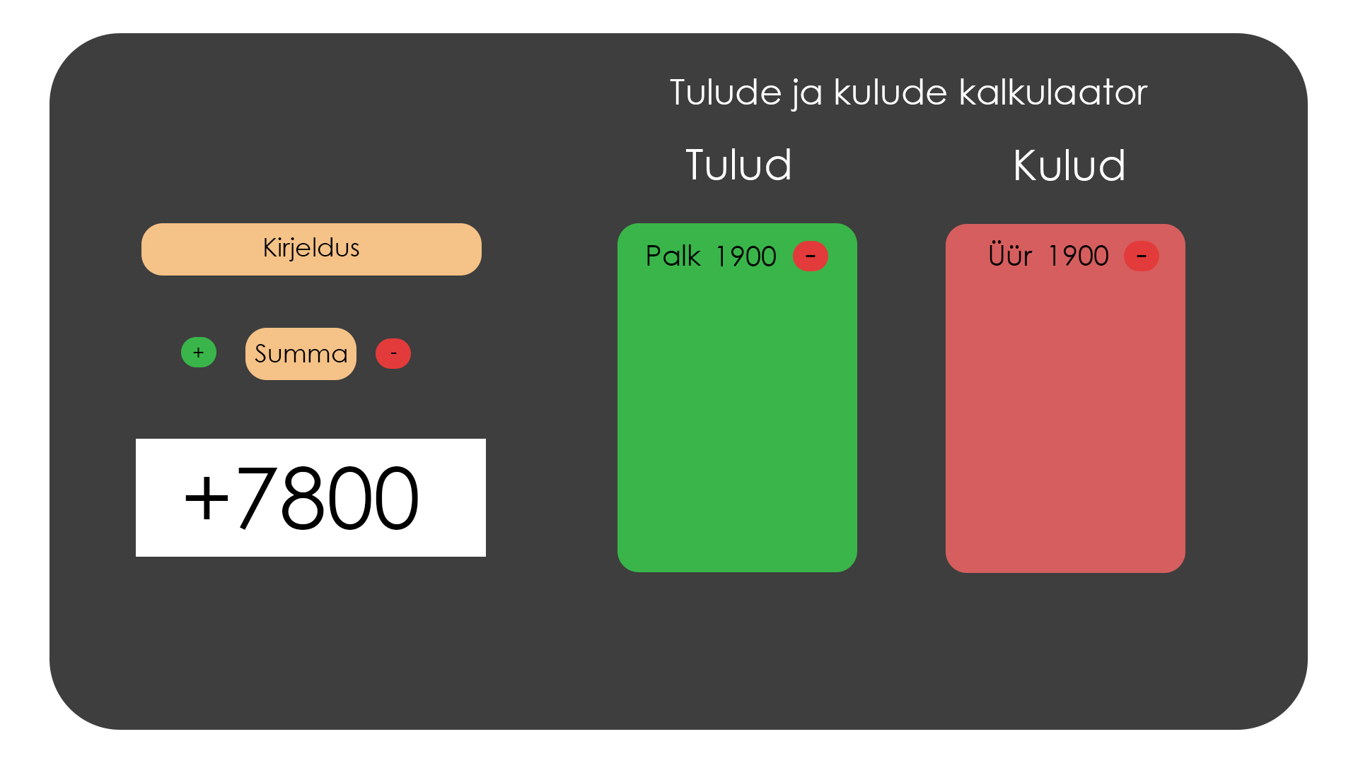
Veebivaade

Slide 4
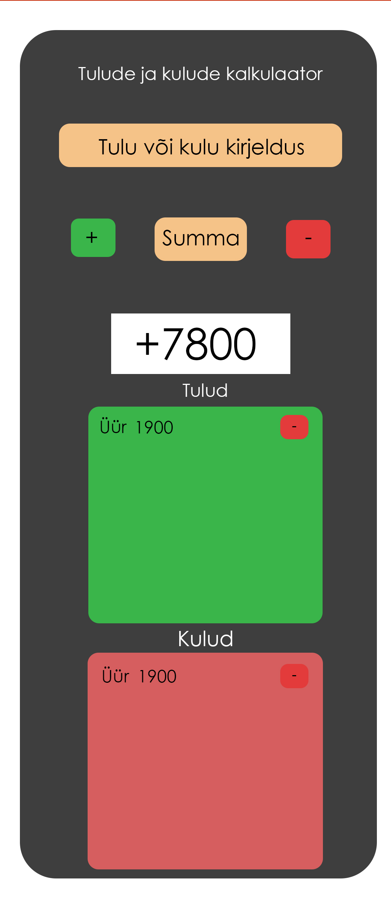
MOBIILIVAADE

Slide 5
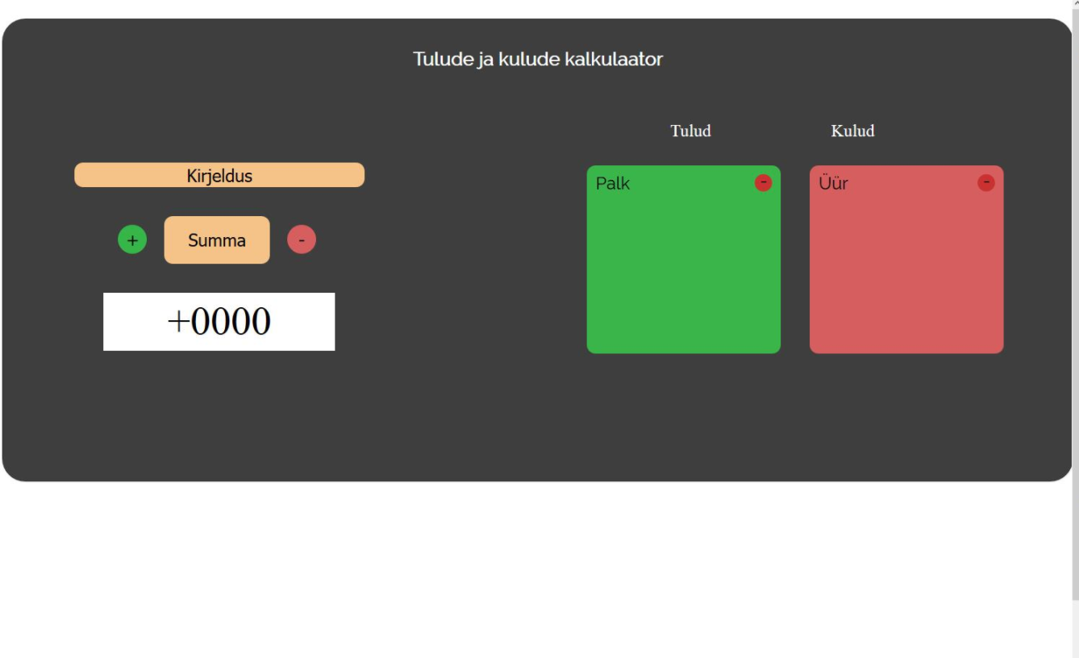
Kuidas meil läks

Slide 6
Projekti failid
Github link:

Slide 7
Tänan!

